Slide 1
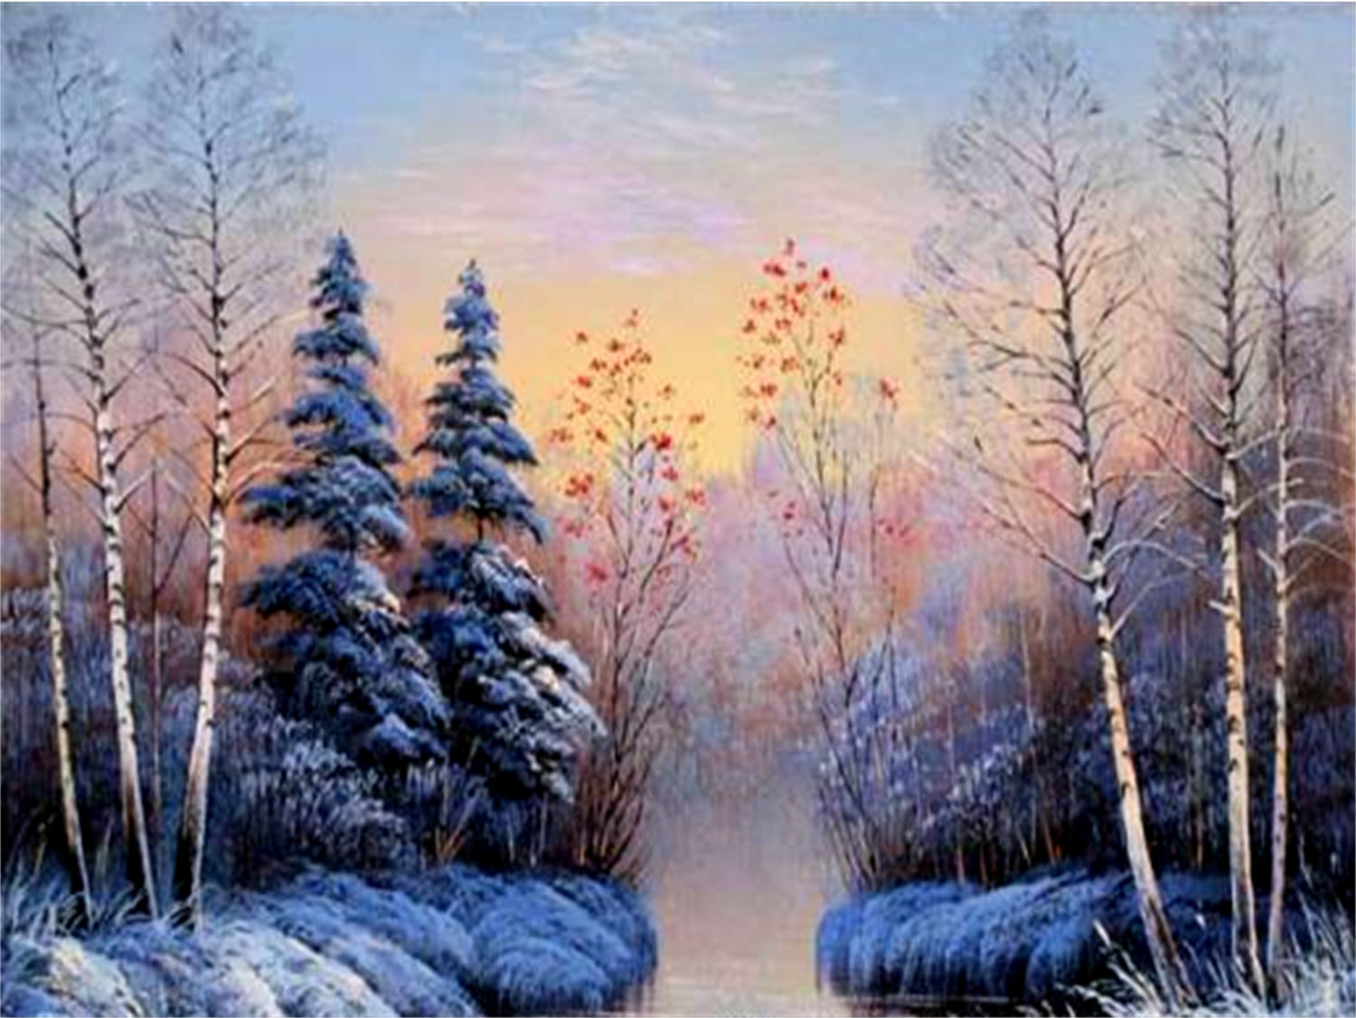
В ГОСТЯХ
У ГЕРОЕВ РУССКИХ СКАЗОК
W GOŚCINIE
U BOHATERÓW ROSYJSKICH BAJEK

Slide 2

DZIEŃ DOBRY! WITAM! CZEŚĆ!
ЗДРАВСТВУЙТЕ! ПРИВЕТ!
МЕНЯ ЗОВУТ КОЛОБОК
MAM NA IMIĘ KOLOBOK
КАК ТЕБЯ ЗОВУТ?
JAK MASZ NA IMIĘ?

Slide 3
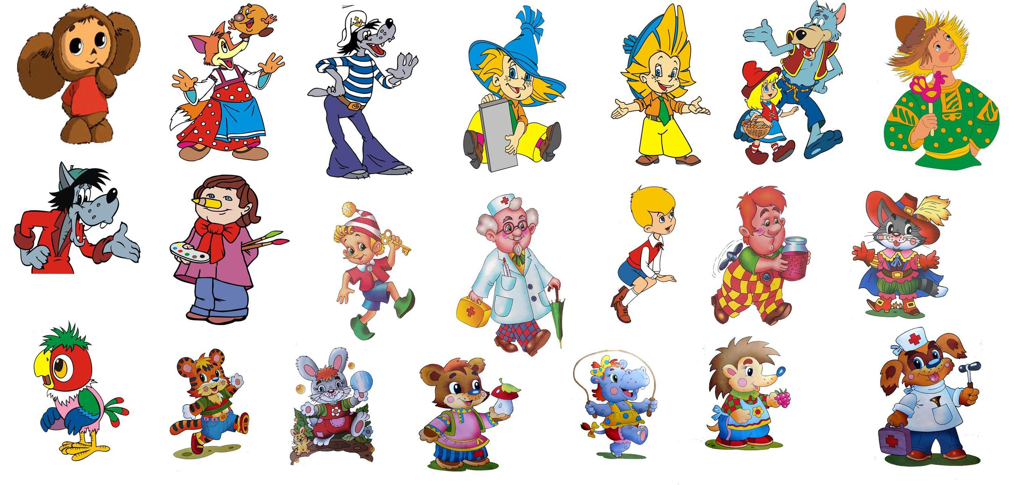

Slide 4
СКАЗКА BAJKA
Сказка по лесу идёт, сказка за руку ведёт
Из реки выходит сказка, из трамвая, из ворот
Это что за хоровод? Это сказок хоровод!
Сказка - умница и прелесть, с нами рядышком идёт.
Чтобы, чтобы, чтобы снова добрый злого победил!
Чтобы добрый, чтобы злого, стать хорошим убедил.
В сказке солнышко горит, справедливость в нём царит!
Сказка – умница и прелесть, ей повсюду путь открыт!

Slide 5
ВИДЫ СКАЗОК RODZAJE BAJEK
Сказки о животных Bajki o zwierzętach
Волшебные сказки Czarodziejski bajki
Бытовые сказки Domowe bajki
Научные сказки Naukowe bajki

Slide 6
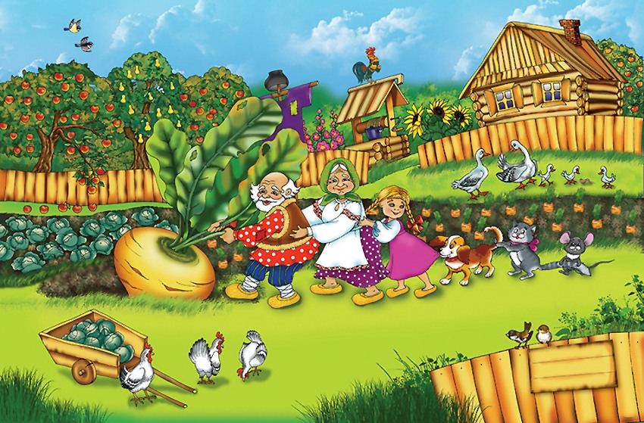

РЕПКА RZEPKA

Slide 7
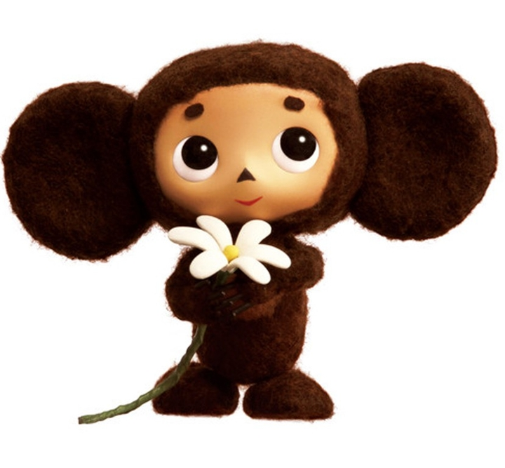
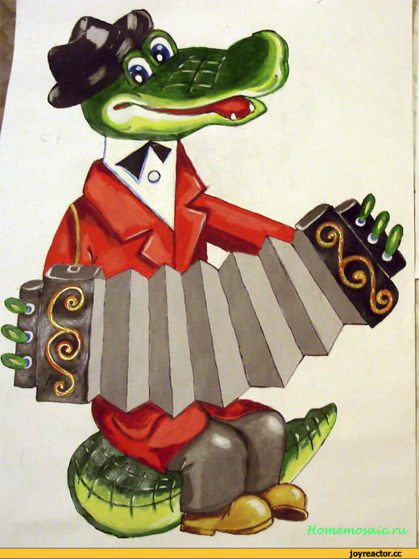
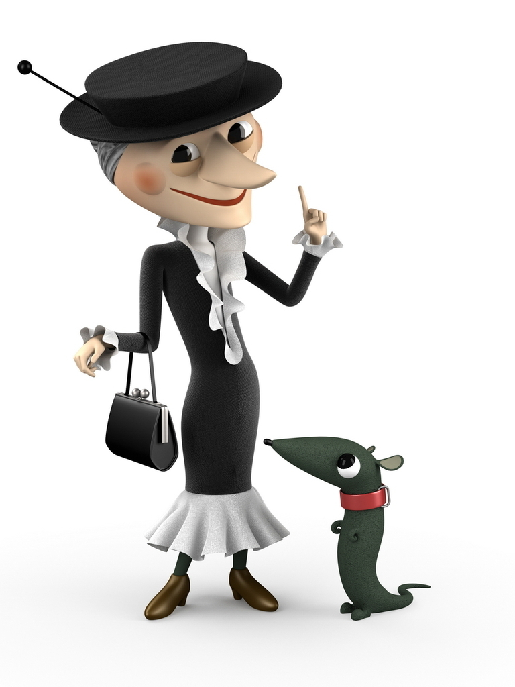
ЧЕБУРАШКА И КРОКОДИЛ ГЕНА
CZEBURASZEK I KROKODYL GENA
Kiwaczek lub Czeburaszek (ros. Чебурашка, Czeburaszka) – bohater opowiadań autorstwa Eduarda Uspienskiego
Чебура́шка — персонаж, придуманный писателем Эдуардом Успенским в 1966 году как один из главных героев книги «Крокодил Гена и его друзья».
В 1969 году Роман Качанов снял мультфильм «Крокодил Гена»
Kiwaczek lub Czeburaszek Krokodyl Giena Szapoklak

Slide 8

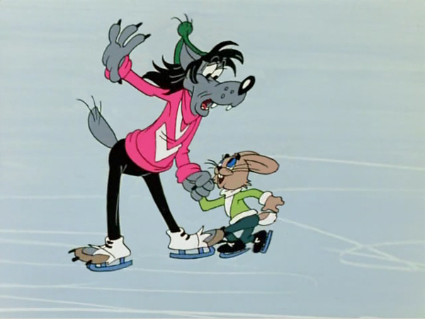
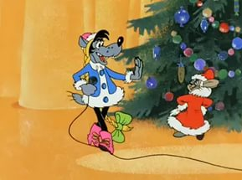
Ну, погоди! No, poczekaj!
Авторы - Аркадий Хайт и Александр Курляндский
Режиссёр - Вячеслав Котеночкин

Slide 9
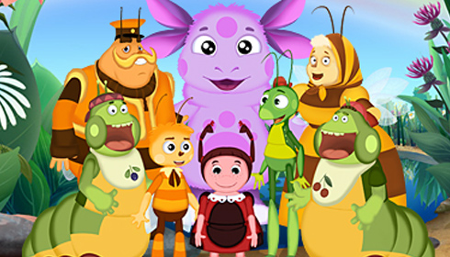
ЛУНТИК И ЕГО ДРУЗЬЯ
LUNTIK I JEGO PRZYJACIELE

Slide 10
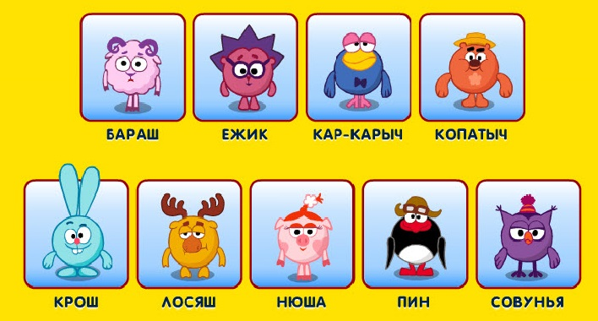
СМЕШАРИКИ SMIESZARIKI

Slide 11
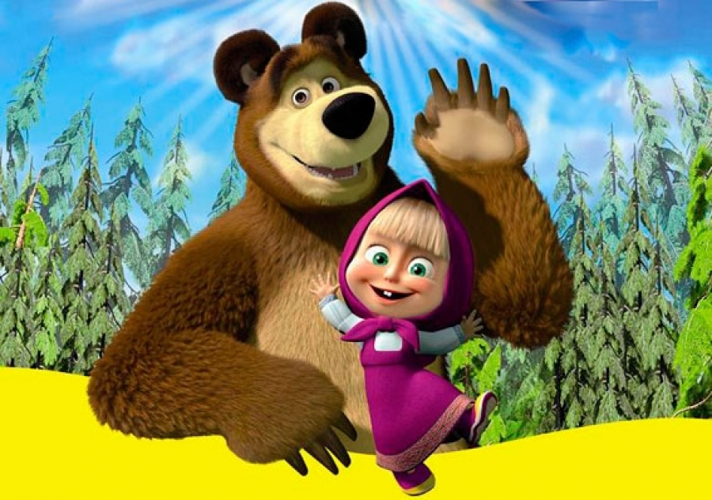
МАША И МЕДВЕДЬ MASZA I NIEDŹWIEDŹ

Slide 12
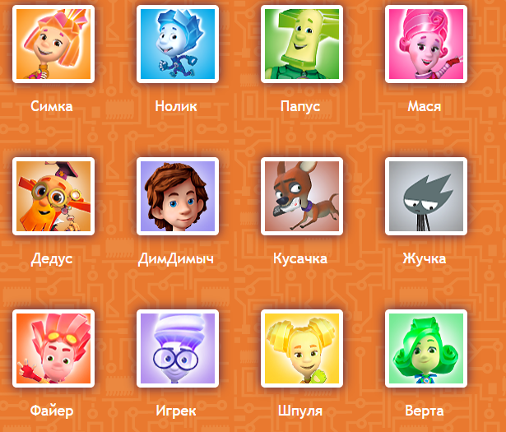
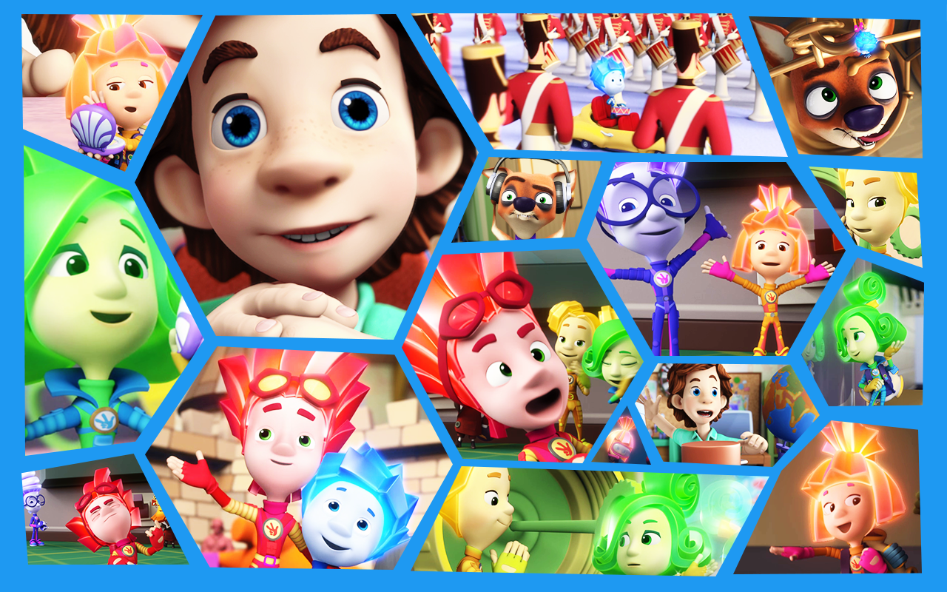
ФИКСИКИ FIKSIKI

Slide 13
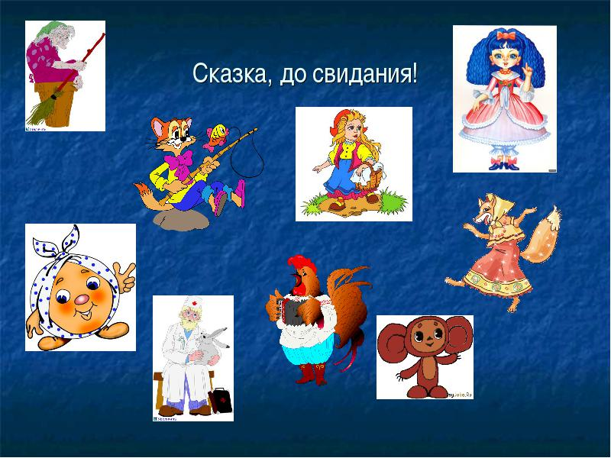
ДО СВИДАНИЯ DO WIDZENIA

